Slide 1
МКОУ « Мостовская СОШ»
Составитель: Михайлова Ирина Владимировна учитель начальных классов

Slide 2
Сегодня мы с ребятами
В зимний лес идём.
Кто хочет в путь?
Пожалуйста, мы всех
С собой возьмём.

Slide 3
Зимой в лесу очень красиво!

Slide 5
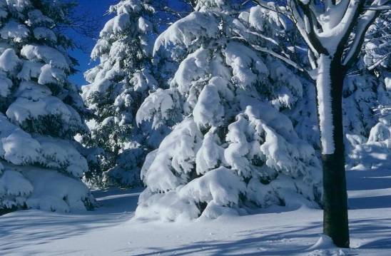
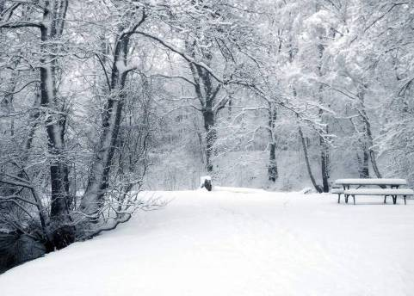
.
Чародейкою Зимою
Околдован, лес стоит
И под снежной бахромою,
Неподвижною, немою,
Чудной жизнью он блестит Ф.Тютчев
Деревья

Slide 6
Снежные
Волшебные
Мохнатые
Сказочные
Тяжёлые
Согнулись

Slide 7
Зимний лес притих, насторожился. На соснах лежат тяжелые снеговые шапки. Берёзки нарядились в кружевные узоры. Зимний лес .

Slide 8
Животные
Спят, спрятались , залегли до зимы
На снегу видны узоры следов.

Slide 9
Он пушистый, серебристый, Но рукой его не тронь: Станет капелькою чистой, Как поймаешь на ладонь.

Slide 10
Покружилась звездочка В воздухе немножко, Села и растаяла На моей ладошке.

Slide 11
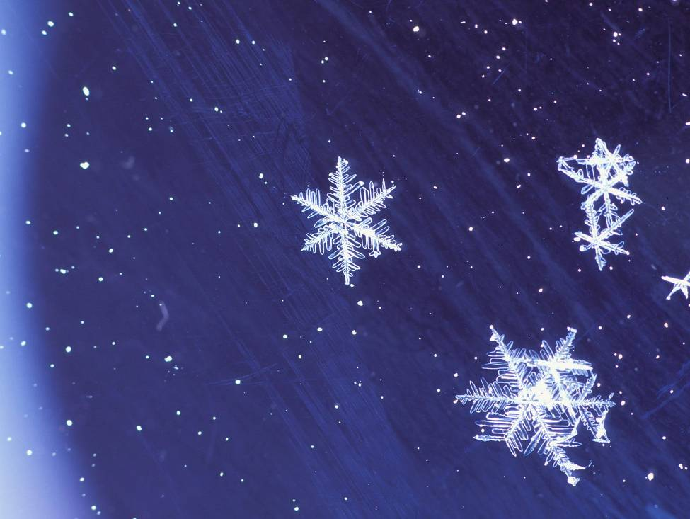

Slide 12
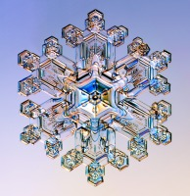
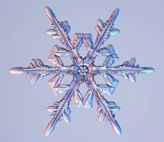
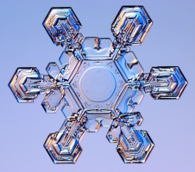
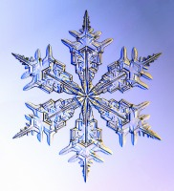
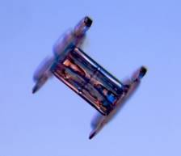
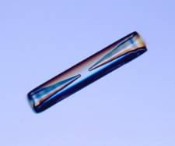
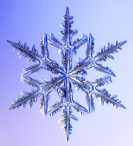

Slide 13
Снег
пушистый
серебристый
крупный
лёгкий
узорчатый

Slide 14
снег блестит, искрится чистый, белый, голубоватый

Slide 15
Небо
лучезарное
умытое
умытое

Slide 16
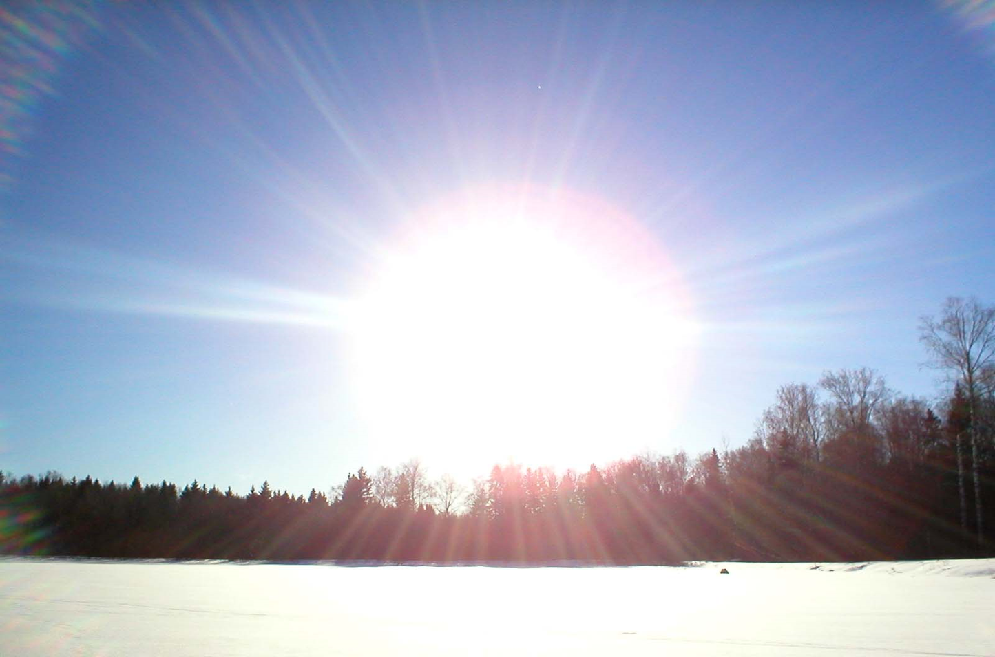

Slide 17
яркое
радостное
улыбчивое

Slide 18
Чудесен лес в своём зимнем наряде.

Slide 19
Как прекрасен лес зимой деревья стоят мохнатые будто одели сказочный наряд идёт мягкий пушистый снег снежинки тихо кружатся и падают на землю ониложатся ровным голубым ковром.

Slide 20
Написать сочинение « Зимой в лесу»

